Slide 1
Міністерство охорони здоров’я України
Одеський національний медичний університет
Кафедра Психіатрії та наркології
Медико-психологічні наслідки участі у бойових діях. Поняття про стрес. Травматичний стрес. Посттравматичний стрес. Поняття про психологічну травму.

Slide 2
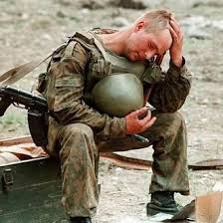
Основним психотравмуючим впливом бойової обстановки є досить тривале перебування військовослужбовців в умовах специфічного бойового стресу, що накладає свій негативний відбиток. У період бою дія стресу виконує певну позитивну функцію для людини, проте після закінчення війни вона стає негативним, руйнівним чинником в силу постстресових реакцій. Особи, у яких зазначаються реакції дезадаптації, потребують медико-психологічної допомоги, у спеціальних заходах психокорекції.

Slide 3
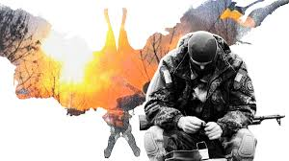
До непатологічних (фізіологічним) невротичних явищ відносяться реакції на бойовий стрес (адаптаційні реакції). Вони проявляються в підвищеній емоційній напруженості і психомоторних змінах, викликаних страхом (безліч недоцільних рухів; безладне, безцільне метання; ступорозное знерухомлення; уривчаста, несвязная мова). До названих симптомів додаються такі вегетативні реакції, як прискорене сечовипускання, дисфункція шлунка та кишечника; нудота, запаморочення, ознобоподобний тремор; зміна пігментації шкірних покривів; відчуття нестачі повітря, відчуття задухи; відчуття сильної фізичної слабкості, жару або холоду та ін.

Slide 4
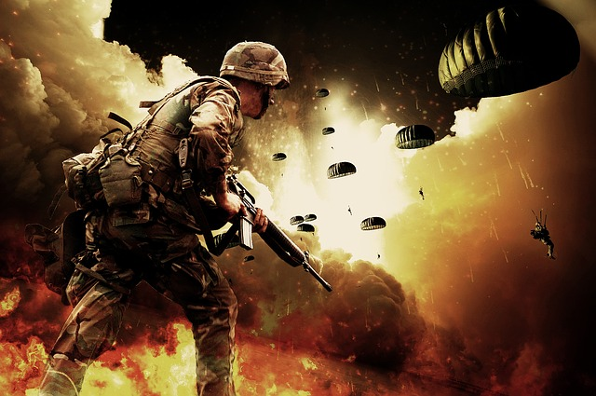
Психогенні патологічні реакції проявляються в симптомах астенічного, депресивного, істеричного та інших синдромів.
Основним показником того, що спостерігаєма симптоматика відображає непсихотичний рівень травматизації військовослужбовця, є збереження їм достатньою мірою критичної оцінки і здатності до цілеспрямованої діяльності.

Slide 5
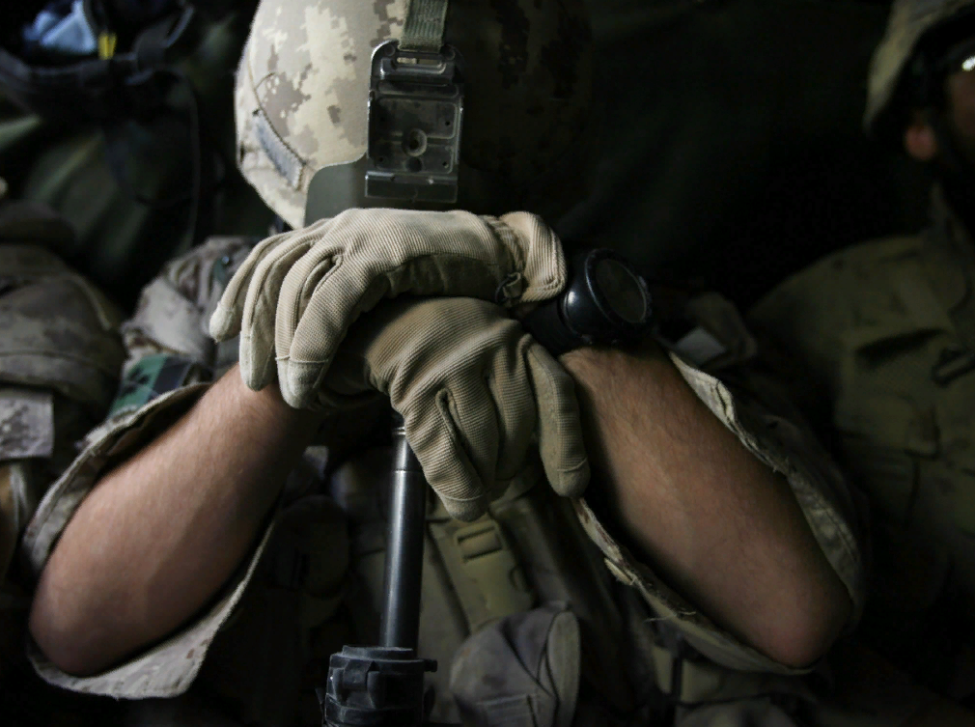
Травматичний стрес
Травматичний стрес – це емоційна реакція людини на важкі події. Травматичний стрес вважається нормальною реакцією на ненормальні обставини (події, що виходять за рамки звичайного життєвого досвіду людини).
Під бойовим стресом прийнято розуміти багаторівневий процес адаптаційної активності людського організму в умовах бойової обстановки, що супроводжується напругою механізмів реактивної саморегуляції і закріпленням специфічних пристосувальних психофізіологічних змін.

Slide 6
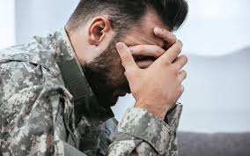
ПТСР
Посттравматиичний стресовий роозлад (ПТСР, посттравматичний синдром, «комбатантський синдром», «в'єтнамський синдром», «афганський синдром», «східний синдром» тощо) — психічний розлад, різновид неврозу, що виникає внаслідок переживання однієї чи кількох подій, що травмують психіку, таких як, наприклад, військові дії, теракти, аварії чи стихійні лиха, катастрофи, важкі фізичні травми, побутові або статеві насильства, загроза смерті або ставанням свідком або заподіювачем чужої смерті.

Slide 7
Виділяють такі стани (розлади) за часовим перебігом:
гостра стресова реакція (від перших хвилин після травми до двох діб)
гострий стрес учасника бойових дій та операцій (COSR — en. Combat et operational stress reaction) — комплексні порушення, строком до чотирьох діб
гострий стресовий розлад — від двох днів до одного місяця (ASD — en. Acute stress disorder)
гостра форма ПТСР (від одного до трьох місяців)
хронічна форма ПТСР (більше, ніж три місяці)
ПТСР із відстроченим проявом (симптоми захворювання проявилися через 6 місяців після травми або ще пізніше)

Slide 8
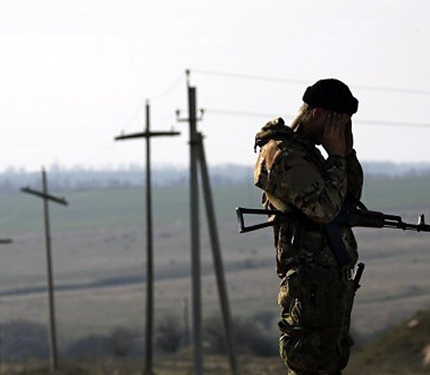
Симптоми ПТСР можна поділити на такі категорії:
симптоми присутності,
симптоми уникнення,
негативні зміни когнітивних процесів та настрої,
зміни у збудженні та реактивності.
Найчастіше пацієнти мають небажані спогади та відтворення події, що ініціює ПТСР. Сновидіння про цю подію – саме поширене явище

Slide 9
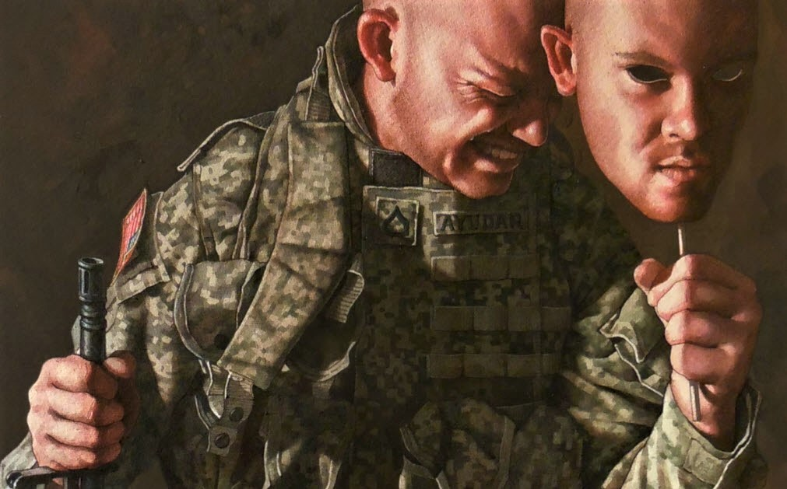
Менш поширений дисоціативний стан - неспання, у якому події переживаються, начебто вони відбуваються реально. Це іноді призводить пацієнтів до реагування, як у вихідній ситуації (наприклад, гучні звуки, такі як феєрверк, можуть викликати спогад про бій, який, у свою чергу, може призвести до пошуку притулку або падіння на землю для захисту).
Пацієнтам важко уникнути стимулів, пов'язаних із травмою, і вони часто почуваються емоційно онімілими у повсякденній діяльності.

Slide 10
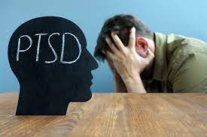
С. І. С'едін і Р. А. Абдурахманов вказують на те, що в даний час посттравматичні стресові реакції розглядаються в рамках психоаналітичного, когнітивного, поведінкового, психосоціального, психофізичного, психобіологічного та інших підходів

Slide 11

На сьогоднішній день розроблено велику кількість діагностичних методик, за допомогою яких можна виявляти й оцінювати ПТСР.
Серед них найбільш відомими є:
структуроване клінічне діагностичне інтерв'ю (СКІД);
шкала для клінічної діагностики ПТСР;
шкала оцінки впливу травматичної події (ШОВТС);

Slide 12
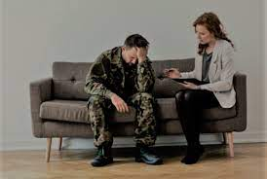
Миссисипская шкала для оцінки посттравматичних реакцій (військовий варіант);
Мінесотський багатофакторний особистісний опитувальник;
опитувальник травматичного стресу І. О. Котенева;
шкала оцінки інтенсивності бойового досвіду;
коротка шкала тривоги, депресії і ПТСР (Б. Харт).

Slide 13

Фази, які проходить ПТСР:
Відчай – гостра тривога без ясного усвідомлення важливості того, що сталося.
Заперечення – безсоння, амнезія, заціпеніння, соматичні симптоми.
Нав’язливість – вибухові реакції, перепади настрою, хронічний стан гіперзбудливості із порушеннями сну.
Опрацювання – розуміння причин травми та горя.
Завершення – нові плани на майбутнє.

Slide 14
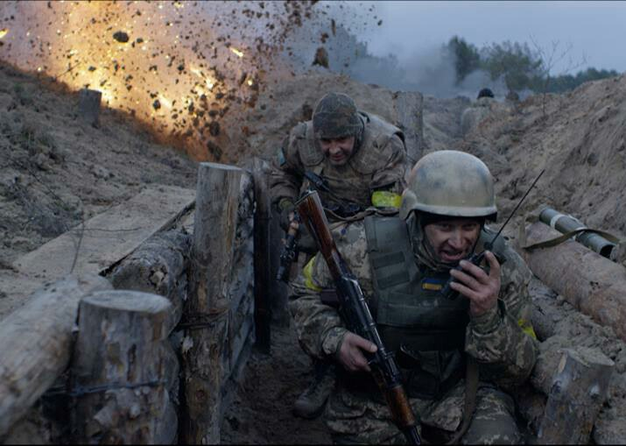
Бойова психічна травма
Бойова психічна травма (БПТ) — психічна травма, викликана впливом факторів бойової обстановки. Призводить до розладів психіки різного ступеня тяжкості. Боєць, який отримав БПТ, не здатний вести бойові дії[1]. Слід відрізняти від контузії, отруєння та інших бойових ушкоджень, які мають соматичний характер.

Slide 15
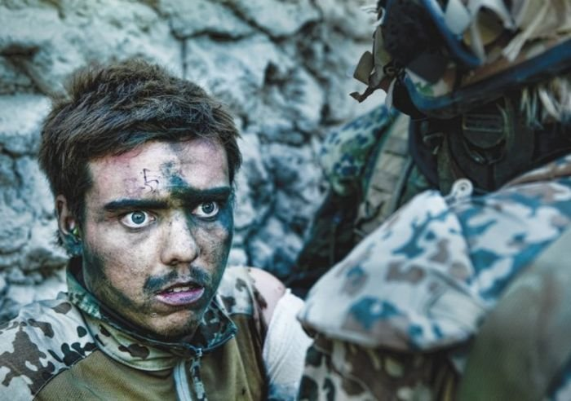
БПТ можна розділити на дві групи. У першому випадку прояви БПТ виникають у відносно короткий проміжок часу, практично в момент виникнення психотравмуючої ситуації. Військовослужбовець, який отримав БПТ, може впасти в повну загальмованість (ступор), слабо або зовсім не реагувати на навколишню обстановку або, навпаки, виявляти високу рухову активність (кидатися, кричати тощо). У важких випадках виникають порушення слуху, зору, мови, координації рухів.
При цьому БПТ потрібно відрізняти від прояву розгубленості або боягузтва: ніякі заклики, умовляння, погрози, ляпаси не виводять людину із стану дезорієнтації і лише можуть погіршити наслідки БПТ.

Slide 16
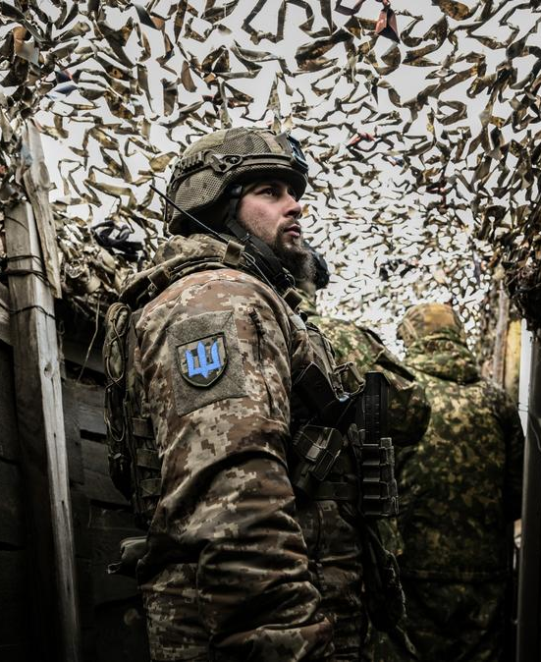
До другої групи відносяться БПТ, що розвиваються відносно тривалий час під впливом менш виражених, але постійно діючих факторів. У цьому випадку накопичення психічної напруги відбувається постійно та непомітно для військовослужбовця. Він може стати замкнутим, похмурим, грубо реагувати на звернення до себе з боку товаришів.
Командири підрозділів повинні вміти своєчасно виявляти військовослужбовців з ознаками розвитку психотравм, при яких вони повинні бути евакуйовані з поля бою. Критеріями при цьому є неможливість виконання бойових обов'язків, деморалізуючий вплив осіб з БПТ на особовий склад підрозділу, загроза з їхнього боку безпеці інших людей.

